Slide 1
TIẾT 30,31,32
ĐỌC HIỂU VĂN BẢN :
BẠCH TUỘC
(Trích “Hai vạn dặm dưới đáy biển” – Giuyn Vec-nơ)

Slide 2
1. Khái niệm:
-Truyện khoa học viễn tưởng là những tác phẩm văn học mà ở đó, tác giả tưởng tượng, hư cấu dựa trên thành tựu của khoa học công nghệ.
-Truyện khoa học viễn tưởng rất ít khi chứa các yếu tố thần kì, siêu nhiên mà luôn dựa trên những kiến thức hoặc lí thuyết khoa học tự nhiên tại thời điểm tác phẩm ra đời.

Slide 3
2. Đặc điểm
Đề tài | Thường gắn với các lĩnh vực khoa học như công nghệ tương lai, du hành vũ trụ, người ngoài hành tinh, khám phá đại dương và lòng trái đất.
Sự kiện | Từ sự kiện có thật, nhà văn tưởng tượng ra nội dung câu chuyện
Tình huống | Tình huống truyện thường đột ngột bất ngờ, có phần li kì, mạo hiểm.
Cốt truyện | - Gắn với các sự kiện khoa học công nghệ - Các sự kiện “đi trước thời gian” - Những tình huống táo bạo bất ngờ

Slide 4
2. Đặc điểm
Nhân vật | - Những con người thông thái (nhà khoa học, nhà phát minh, sáng chế…)
Bối cảnh | Gắn với đề tài của truyện

Slide 5
3. Một số truyện khoa học viễn tưởng nổi tiếng

Slide 6
“Người máy có mơ về cừu điện không?”
Là tiểu thuyết khoa học viễn tưởng của nhà văn Mỹ Philip K. Dick, được xuất bản lần đầu vào năm 1968

Slide 7
“The Martian”- “Người trở về từ sao hỏa” là một tiểu thuyết khoa học viễn tưởng đầu tay năm 2011 do Andy Weir viết. Cuốn sách ban đầu được tự xuất bản trên blog của Weir, ở định dạng được đăng nhiều kỳ. Năm 2014, cuốn sách được tái bản sau khi Crown Publishing Group mua bản quyền xuất bản độc quyền.
Wikipedia (Tiếng Anh)

Slide 8
“Nơi khu rừng chạm tới những vì sao”
Tác giả: Glendv Vanderah
Đứng thứ 11 trong Top 1000 Truyện Giả tưởng - Huyền Bí - Phiêu Lưu bán chạy

Slide 9
“Một chín tám tư” là tên một tiểu thuyết dystopia phát hành năm 1949 của nhà văn người Anh George Orwell. Kể từ khi ra đời vào năm 1949, “Một chín tám tư” đã được xem là tác phẩm kinh điển về tư tưởng chính trị và khoa học giả tưởng.

Slide 10
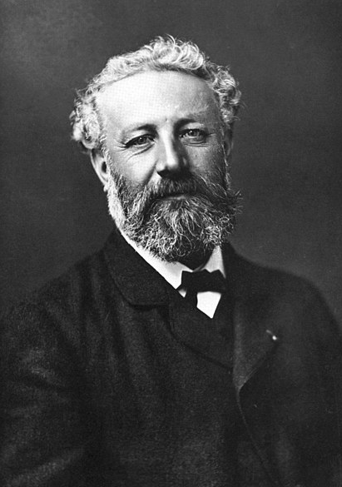
I. Đọc, tìm hiểu chung
1. Tác giả
- Giuyn Vec-nơ (1828-1905) là nhà văn nổi tiếng của Pháp.
- Là người đi tiên phong trong thể loại truyện khoa học viễn tưởng và được coi là một trong những “cha đẻ” của thể loại này.
- Ông là người có tác phẩm được dịch nhiều thứ ba trên thế giới, những tác phẩm của ông cũng được chuyển thể thành phim nhiều lần.
- Một số tác phẩm: Hành trình vào tâm Trái đất ( 1864), Hai vạn dặm dưới đáy biển (1870)Vòng quanh thế giới trong 80 ngày (1873)

Slide 11
I. Đọc, tìm hiểu chung
1. Tác giả
2. Tác phẩm
a, Tác phẩm : Hai vạn dặm dưới đáy biển
- Hoàn cảnh ra đời: Tác phẩm “Hai vạn dặm dưới đáy biển” của Véc-nơ ra đời năm 1870.
- Đề tài: khám phá đại dương đầy bí ẩn
- Chủ đề: ca ngợi sức mạnh chiến thắng thế giới tự nhiên của con người
- Những hiểu biết và thành tựu khoa học:
+ Tàu ngầm mới đang được thử nghiệm
+ Bạch tuộc mới được phát hiện.
- Không có các yếu tố thần kì, siêu nhiên:
+ Cuộc thám hiểm bằng tàu ngầm mà không phải bằng một phương tiện thần kì.
+ Giao chiến với bạch tuộc bằng vũ khí và sức lực của con người, không có sự trợ giúp của thần linh

Slide 12
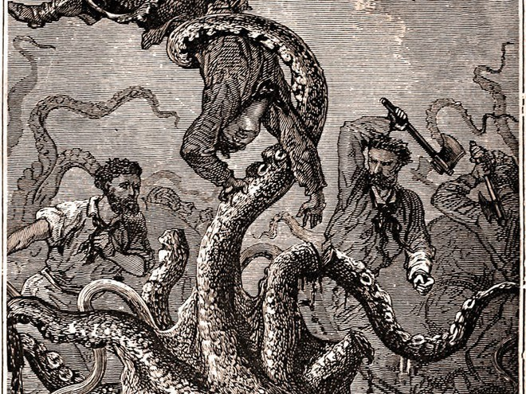
b.Văn bản “Bạch tuộc”
- Xuất xứ: Trích tiểu thuyết “ Hai vạn dặm dưới đáy biển” của Giuyn Vec-nơ (1870)
- Thể loại: Tiểu thuyết khoa học viễn tưởng
- Ngôi kể: Ngôi kể thứ nhất -> câu chuyện chân thực
- Phương thức biểu đạt: Tự sự, miêu tả, biểu cảm
- Nhân vật: Giáo sư A-rôn-nác, Công-xây, Nét Len, Nê-mô
- Sự kiện chính:
+ Tàu No-ti-lớt lặn xuống và nổi lên
+ Giáo sư A-rôn-nác nói chuyện với Công-xây và Nét Len về bạch tuộc
+ Bạch tuộc tấn công tàu No-ti-lớt
+ Mọi người trên tàu chiến đấu chống lại bạch tuộc
+ Lũ bạch tuộc chiến bại, mang theo một người thủy thủ
- Tóm tắt: Đoạn trích kể về cuộc chiến đấu mãnh mẽ, dũng cảm giữa giáo sư A- rôn- nác và những người đồng hành trên con tàu No -ti -lớt và lũ quái vật “bạch tuộc”. Trong trận chiến đó bằng sự thông minh, mưu trí, dũng cảm những con người đã chiến thắng được bọn “bạch tuộc” nhưng cũng thật buồn vì lũ bạch tuộc đã cướp đi người thủy thủ xấu số vào đại dương mênh mông.

Slide 13
- Nội dung:
+ Văn bản ca ngợi sự say mê, tìm tòi nghiên cứu khoa học của Giáo sư A- rôn- nác, Công – xây và Nét – Len. Họ là những người không ngại hiểm nguy để tìm hiểu về các loài sinh vật biển và những điều thú vị nơi đây.
+ Ca ngợi, tự hào về sự thông minh, mưu trí của con người, với sức mạnh và trí tuệ con người sẽ chiến thắng bất kì loại quái vật nào.
- Bố cục: Chia văn bản thành 2 phần:
+ Phần 1: Từ đầu đến “Nét la lên”: Cuộc trò chuyện của A- rôn- nác, Công – xây và Nét – Len về quái vật biển “bạch tuộc”
+ Phần 2: Còn lại: Trận “giáp chiến” giữa những người trên tàu ngầm và quái vật biển “bạch tuộc”

Slide 14
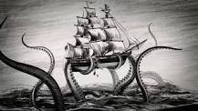
II. Đọc, tìm hiểu chi tiết
1. Hình ảnh quái vật biển “bạch tuộc”
PHIẾU HỌC TẬP
- Hình thức: Thảo luận cặp đôi
- Thời gian: 2p
- Yêu cầu:
+ Tìm những từ ngữ kể, tả về bạch tuộc:
/ Qua lời của giáo sư
/ Qua cuộc nói chuyện
/ Khi xuất hiện
+ Cảm nhận như thế nào về loài bạch tuộc trong văn bản?

Slide 15
II. Đọc, tìm hiểu chi tiết
1. Hình ảnh quái vật biển “bạch tuộc”
* Hoàn cảnh:
+ Tàu No-ti-lớt lặn sâu xuống biển tới hai, ba ngàn mét và đến ngày 20 tháng 4 lại nổi lên “cách mặt biển một ngàn năm trăm mét”.
+ đáy biển nổi lên những mỏm đá lớn dựng đứng, phủ đầy loài tảo khổng lồ
=> Hoàn cảnh đặc biệt với không gian rộng lớn, mênh mông, đầy bí ẩn dưới lòng đại dương

Slide 16
* Hình ảnh bạch tuộc:
- Qua lời kể của nhân vật tôi: “Con bạch tuộc khổng lồ”,“dùng các loại súng bắn nhưng vô hiệu vì lao nhọn và đạn xuyên qua thân bạch tuộc như qua một khối thịt đông”
- Qua cuộc trò chuyện của Nét, Công xây với giáo sư A-rôn-nác:
+ Con bạch tuộc dài chừng sáu mét.
+ Trên đầu có tám cái vòi, ngọ ngoạy trong nước biển như một con rắn.
+ Hai hàm của nó rất giống mỏ vẹt, nhưng lớn hơn nhiều
- Khi xuất hiện:
+ Dài chừng tám mét, bơi lùi rất nhanh.
+ Mắt nó màu xanh xám, nhìn thẳng không động đậy.
+ Tám chân từ đầu mọc ra, dài gấp đôi thân và luôn luôn uốn cong.
+ Có hai trăm rưỡi cái giác ở trong vòi.
+ Hàm răng giống cái mỏ vẹt bằng sừng, luôn luôn mở ra, khép lại.
+ Lưỡi nó cũng bằng chất sừng, hàm răng nhọn, rung lên bần bật mỗi khi thò ra khỏi mồm.
+Thân hình thoi, nặng chừng hai mươi, hai lăm tấn.
+Màu sắc thay đổi từ xám chỉ sang nâu đỏ, vòi có khả năng mọc lại.
=> Hình ảnh bạch tuộc: đáng sợ, khổng lồ, hung dữ thực sự là một quái vật dưới biển sâu

Slide 17
=> Chi tiết thể hiện trí tưởng tượng rất phong phú về bạch tuộc:
+ Bạch tuộc có đuôi và đuôi có thể mọc lại.
+ Khối thịt của bạch tuộc nặng chừng hai mươi, hai lăm tấn.
+ Mực đen của bạch tuộc không gây hại cho con người.

Slide 18
II. Đọc, tìm hiểu chi tiết
2. Cuộc giáp chiến với bạch tuộc
PHIẾU HỌC TẬP
- Hình thức: Thảo luận cặp đôi
- Thời gian: 5p
- Yêu cầu:
1. Tìm những từ ngữ, chi tiết kể, tả về cuộc giáp chiến ?
( Gợi ý: tìm từ ngữ, chi tiết tả hành động của bạch tuộc và đoàn thủy thủ ?)
2. Nhận xét về cách sử dụng từ ngữ, ngôn ngữ kể chuyện ?
3. Em thấy cuộc giáp chiến này như thế nào?

Slide 19
II. Đọc, tìm hiểu chi tiết
2. Cuộc giáp chiến với bạch tuộc
a. Hoàn cảnh:
- Tàu No-ti-lớt bỗng dừng lại, toàn thân tàu rung lên
- Con tàu bị mắc kẹt, chân vịt không thể quay được nữa
=> Hoàn cảnh đầy nguy hiểm, khó khăn, buộc phải đối mặt với bạch tuộc

Slide 20
b. Cuộc giáp chiến
Bạch tuộc | Mọi người trên tàu No-ti-lớt
- Một cái vòi dài trườn xuống dưới thang như một con rắn, hai chục cái vòi nữa thì ngoằn ngoèo ở phía trên. | - Sẵn sàng giáp chiến với con bạch tuộc khổng lồ. - Thuyền trưởng Nê-mô chặt đứt phăng cái vòi khủng khiếp.
- Một cái vòi lao tới nhấc bổng người thủy thủ lên. | - Thuyền trưởng nhảy vọt ra ngoài, chúng tôi vội lao theo.. Nê-mô xông đến, chặt đứt luôn cái vòi - Viên thuyền phó, các thủy thủ và ba người chiến đấu quyết liệt với những con bạch tuộc khác đang bò trên thành tàu.
- Phun ra chất lỏng màu đen, cuốn theo một người thủy thủ xuống biển. | - Chúng tôi xông đến lũ bạch tuộc, ai nấy đều sôi sục căm thù!
- Nét bị quật ngã, cái mỏ đáng sợ của quái vật đã hác hốc ra ở phía trên Nét | - Lưỡi rìu của Nê-mô cắm phập vào mồm quái vật - Nét thoát chết liền đứng dậy và phóng ngập mũi lao vào tim kẻ thù.
- Lũ bạch tuộc chiến bại, phần bị chết, phần bị thương, cuối cùng phải bỏ chiến trường mà lẩn xuống biển sâu | - Thuyền trưởng Nê-mô, mình nhuốm đầy máu đứng lặng người bên chiếc đèn pha mà nhìn xuống biển cả - Mắt Nê-mô ứa lệ

Slide 21
Bạch tuộc | Mọi người trên tàu No-ti-lớt
Nghệ thuật: - Nghệ thuật kể chuyện hấp dẫn, kịch tính. - Sử dụng nhiều động từ, từ ngữ giàu sức biểu cảm, câu cảm thán - Hình ảnh so sánh: Một cái vòi dài trườn xuống dưới thang như một con rắn
Đàn bạch tuộc hung hãn, sẵn sàng giết chết đoàn thủy thủ nhưng cuối cùng đã nhận kết cục thua trận, phải chạy trốn xuống biển. | Đoàn thủy thủ dũng cảm, kiên cường, gan dạ cùng đoàn kết chống lại lũ quái vật dưới biển sâu. - Thuyền trưởng Nê mô là người gan dạ, dũng cảm và có một trái tim nhân hậu

Slide 22
III. Tổng kết
1. Nghệ thuật
- Nghệ thuật kể chuyện hấp dẫn, thú vị với tình huống truyện bất ngờ, li kì
- Ngôi thứ nhất làm cho câu chuyện kể chân thực, bộc lộ sâu sắc cảm xúc của người kể
- Ngôn ngữ kể chuyện: Ngôn ngữ đối thoại, sử dụng từ ngữ giàu sức gợi hình, gợi cảm và có nhiều từ ngữ bộc lộ cảm xúc, câu cảm thán

Slide 23
III. Tổng kết
2. Nội dung
- Qua cuộc chiến đấu của đoàn thủy thủ trên tàu No-ti-lớt với những con bạch tuộc khổng lồ hung dữ thể hiện lòng dũng cảm, kiên cường, trách nhiệm, tình yêu thương và tinh thần đồng đội của những người thủy thủ.
* Bài học cuộc sống
+ Dũng cảm, đối mặt với nguy hiểm khó khăn
+ Người kiên cường, dũng cảm, mạnh mẽ sẽ luôn là người chiến thắng.
+ Biết yêu thương, sẻ chia giúp đỡ những người gặp khó khăn, không nên ích kỉ chỉ nghĩ đến lợi ích của bản thân mình mà bỏ mặc người khác.
+ Đoàn kết sẽ tạo nên sức mạnh để vượt qua khó khăn thử thách, vươn tới chiến thắng

Slide 24
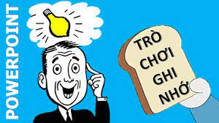
HOẠT ĐỘNG LUYỆN TẬP.

Slide 26
4. HOẠT ĐỘNG 4: VẬN DỤNG
BẢNG KWLH
Cột K Liệt kê những điều em đã biết về truyện khoa học viễn tưởng | Cột W Liệt kê những điều em muốn biết thêm về truyện khoa học viễn tưởng | Cột L Liệt kê những điều em đã biết được từ bài học về truyện khoa học viễn tưởng | Cột H Liệt kê những điều em sẽ tiếp tục tìm hiểu về truyện khoa học viễn tưởng.
... | ... | ... | ...

Slide 27
Nhiệm vụ 2: Tìm đọc một văn bản thuộc truyện viễn tưởng và tìm hiểu văn bản trên cơ sở những điều em đã biết khi đọc hiểu truyện khoa học viễn tưởng:
+ Nhận biết một số yếu tố hình thức (Sự kiện, tình huống, cốt truyện, nhân vật, bối cảnh…)
+ Nhận biết nội dung (đề tài, chủ đề, ý nghĩa câu chuyện)
Nhiệm vụ 1: Hoàn thiện cột L,H trong bảng KWLH

Slide 28
PHIẾU 3. ĐỌC HIỂU TRUYỆN KHOA HỌC
VIẾN TƯỞNG
Tên tác phẩm (văn bản).......................................................
Tác giả:..................................................................................
- Đề tài, chủ đề
- Sự kiện
- Tình huống
- Cốt truyện
- Nhân vật
- Bối cảnh
- Chủ đề, ý nghĩa tác phẩm

Slide 29
HƯỚNG DẪN TỰ HỌC
- Hoàn thiện các bài tập: Nhân vật nào trong đoạn trích “Bạch tuộc” để lại cho em nhiều ấn tượng nhất? - Hãy miêu tả (khoảng 4 - 5 dòng) hoặc vẽ trên giấy chân dung nhân vật này.
- Chuẩn bị câu hỏi đọc hiểu Văn bản 2: Chất làm gỉ (Rây-Bret-bo-ry)

